Slide 1
Smart sensors and applications
Innovative Teaching Approaches in development of Software Designed Instrumentation and its application in real-time systems
Ss. Cyril and Methodius
University
Faculty of Electrical Engineering
and Information Technologies
School of Electrical
Engineering
University of Belgrade
Faculty of Technical
Sciences
Zagreb University of
Applied Sciences
Faculty of Physics
Warsaw University of Technology

Slide 3
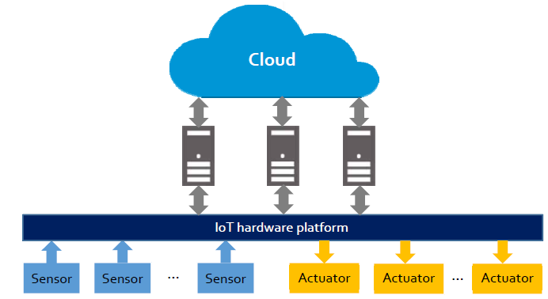
ИНТЕРНЕТ НА НЕШТА

Slide 4
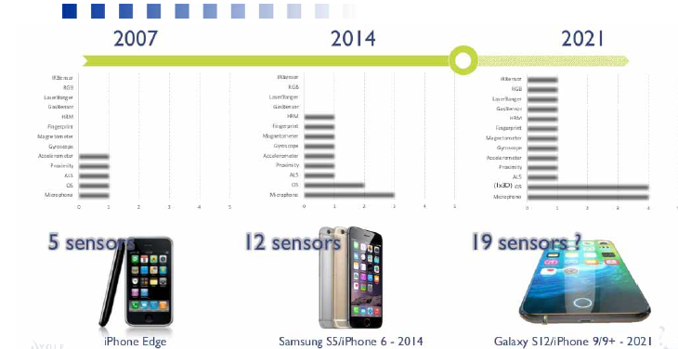
ЕВОЛУЦИЈА НА ПАМЕТНИ ТЕЛЕФОНИ

Slide 5
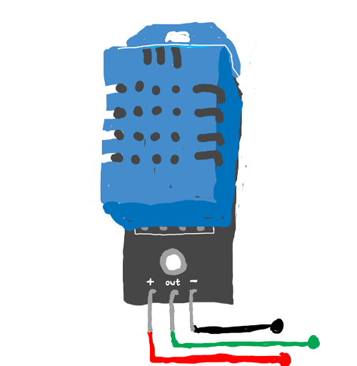
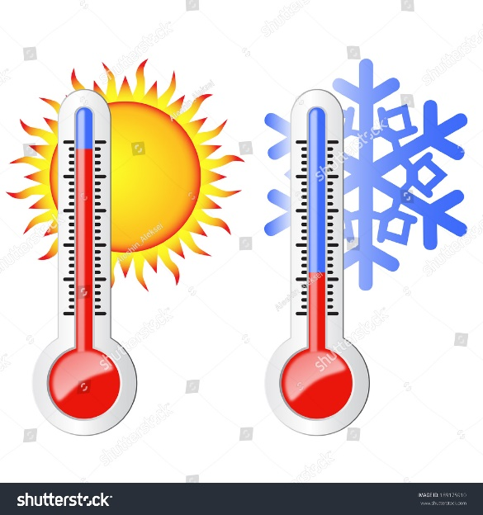
СЕНЗОРИ СЕ
чувствителни на одредена физичка величина од околината (температура, осветленост, притисок и сл.)
не-чувствителни на сите други надворешни фактори
способни да генерираат мерлив излезен сигнал како резултат на побудната физичка величина

Slide 6
ДОМЕНИ НА ПРИМЕНА
ДОМЕН
Механички
Електрични
Магнетни
Хемиски
Зрачење
Термички

Slide 7
ИЗЛЕЗНИ СИГНАЛИ

Slide 8
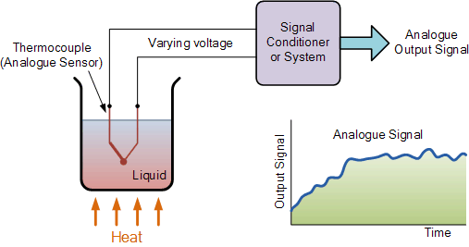
АНАЛОГНИ СЕНЗОРИ
Аналогните сензори се познати и како модулациски
Физичката величина предмет на мерење игра улога на модулациски сигнал, додека излезната величина претставува носител

Slide 9
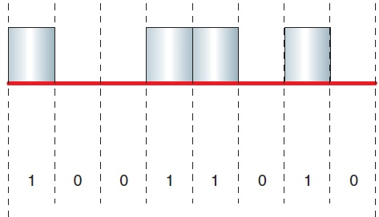
ДИГИТАЛНИ СЕНЗОРИ
Излезниот сигнал кај дигиталните сензори е во кодиран дигитален облик и може директно да се обработува од дигитални системи.
Дигиталните сензори, не се секогаш “паметни”.

Slide 10
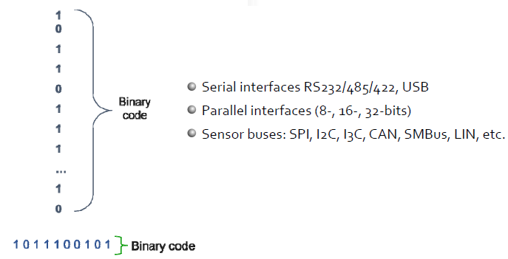
ИЗЛЕЗНИ СИГНАЛИ КАЈ ДИГИТАЛНИ СЕНЗОРИ

Slide 11
КВАЗИ-ДИГИТАЛНИ СЕНЗОРИ
Квази-дигиталните сензори генерираат дискретни излезни сигнали кои можат да се обработуваат со дигитални системи. Фреквенцијата, периодата, временски интервал, фактор на исполнетост или фазното доцнење претставуваат информациски параметри.
f_{x}
T_{x}
τ
N_{x}
φ
PWM
D.c.
f₁/f₂

Slide 12
КВАЗИ-ДИГИТАЛНИ СЕНЗОРИ

Slide 13
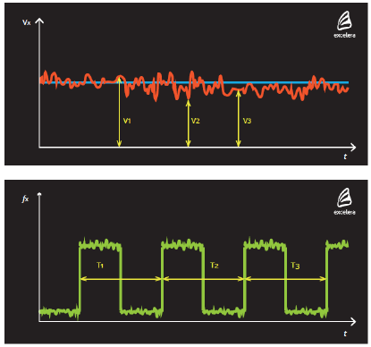
ПРЕДНОСТ НА КВАЗИ-ДИГИТАЛНИТЕ СЕНЗОРИ
Голема имуност на шум

Slide 14
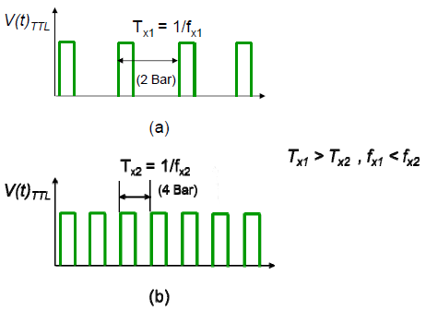
ПРЕДНОСТ НА КВАЗИ-ДИГИТАЛНИТЕ СЕНЗОРИ
Широко динамичко подрачје

Slide 15
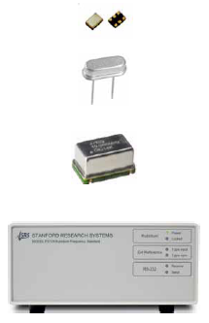
ПРЕДНОСТ НА КВАЗИ-ДИГИТАЛНИТЕ СЕНЗОРИ
Поголема точност (референца)
Кварцните осцилатори се многу по стабилни во споредба со напонските референтни извори:
не компензиран кварцен осцилатори има грешка од редот (1÷50)∙10^{‐6}
Температурно контролирани кварцни осцилатори имаат грешка од редот 10^{‐8} ÷10^{‐10}

Slide 16
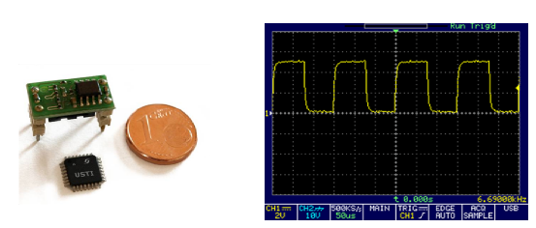
ПРЕДНОСТ НА КВАЗИ-ДИГИТАЛНИТЕ СЕНЗОРИ
Едноставен интерфејс
Едноставна интеграција
Мали димензии

Slide 17
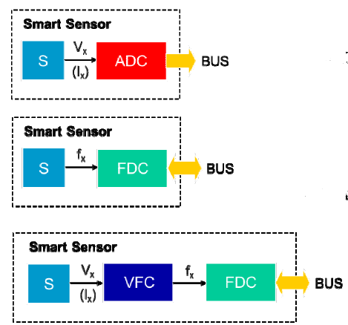
ПРИСТАПИ ЗА ДИЗАЈН НА ПАМЕТНИ СЕНЗОРИ
Класичен пристап
Алетернативен пристап

Slide 18
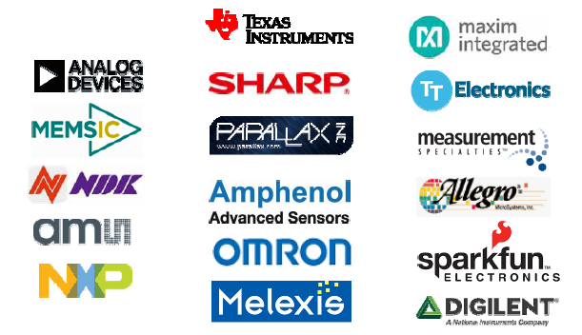
ПРОИЗВОДИТЕЛИ НА (КВАЗИ) ДИГИТАЛИ СЕНЗОРИ

Slide 19
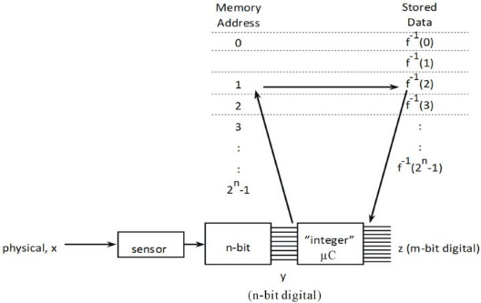
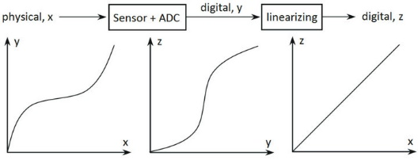
Основни к-ки на паметните сензори
Зголемена доверливост и робусност: намалување на бројот на компоненти и ожичување.
Линеарност: воглавно сензорите се нелинеарни, но со примена на повратни врски или табели за пребарување може да се подобри линеарноста.

Slide 20
Основни к-ки на паметните сензори
Споредна чувствителност: покрај мерливата најчесто сензорте се чувствителни на друга споредна физичка величина. Споредната чувствителност може да се намали со вградување на дополнителни сензори во исто интегрирано коло и компензирање.
Самодијагностика: често се појавуваат дефекти во сензорите и/или системите. Дефектите можат ефикасно да се откријат со специјално дизајнирани електронски кола за дијагностика.
Автоматска калибрација: секој мерен систем тежнее да ги промени метролошките караткеристики. Повремено потребно е да се спореди со даден стандард или еталон.
Подобрена точност и прецизност

Slide 21
ТОЧНОСТ И ПРЕЦИЗНОСТ
Добра точност
Добра прецизност
Лоша точност
Добра прецизност
Добра точност
Лоша прецизност

Slide 22
ПОДОБРЕНА ТОЧНОСТ И ПРЕЦИЗНОСТ
Медијански филтер?

Slide 23
ТЕХНОЛОГИИ ЗА ИЗРАБОТКА
IC, ASIC
Хибридни
МЕМС
Системи на чип (SoC)
Sensing
Element 1
FDC (Core)
Digital
Output
Sensing
Element 2
TEDS
Sensing
Element 3
VFC
Sensors and sensing elements

Slide 24
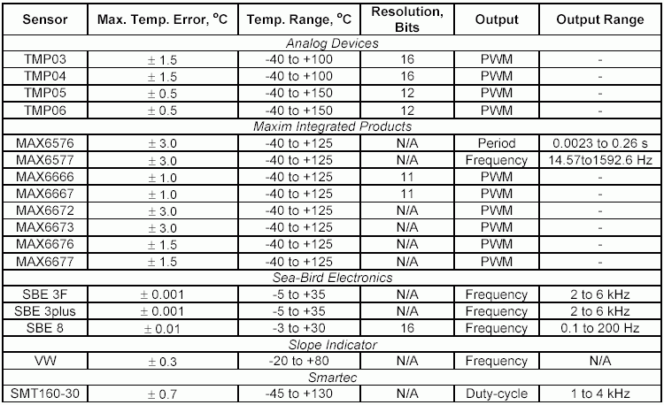
ТЕМПЕРАТУРНИ СЕНЗОРИ

Slide 25
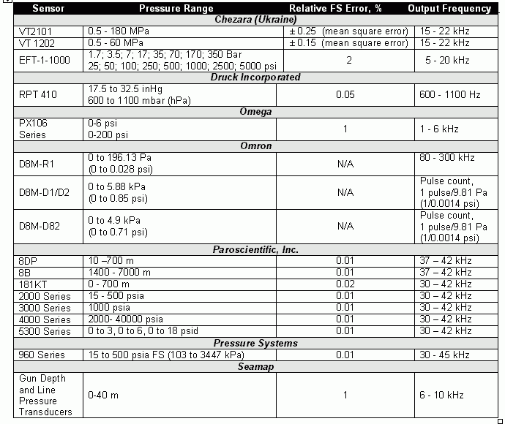
СЕНЗОРИ ЗА ПРИТИСОК

Slide 26
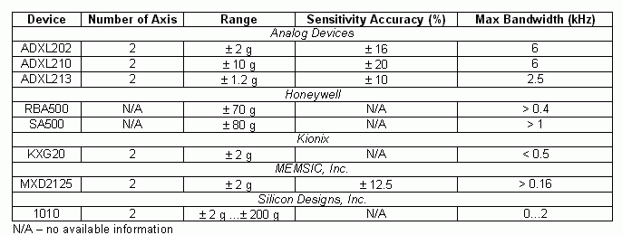
АКСЕЛЕРОМЕТРИ

Slide 27
СЕНЗОРИ ЗА БОЈА И ОСВЕТЛЕНОСТ

Slide 28
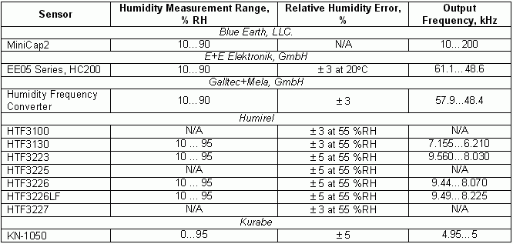
СЕНЗОРИ ЗА ВЛАЖНОСТ

Slide 29
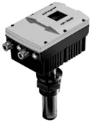
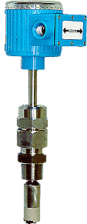
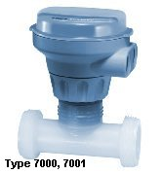
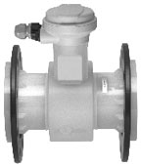
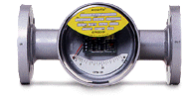
ДРУГИ СЕНЗОРИ
Сензори за наклон
Сензори за истегнување и смолкнување
Сензори за ниво
Сензори за спроводливост
Сензори за проток

Slide 30
IEEE 1451 СТАНДАРД
Стандардот дефинира концепт на plug-and-play сензори со аналоген излезен сгнал кој ќе обезбеди компатибилност со големиот број расположливи инструменти и интерфејси.
IEEE 1451 популарноста на фамилијата стандарди постојано се зголемува
Од 2004 произведени се повеќе од 13200 различни модели на сензори согласно IEEE 1451.4

Slide 31
IEEE 1451 СТАНДАРД
Digital,
Point
-
to
-
Point
TII
Network
-
Capable
TEDS
Smart
Transducer
IEEE
1451.2
Interface
Interface
Module
Application
Digital
FDC
Txdcr
(STIM)
Processor
(NCAP)
Distributed
Multidrop
Bus
Bus
TEDS
Transducer
Bus
IEEE
1451.3
Interface
Interface
Module
Txdcr
FDC
Txdcr
(TBIM)
Network
Wireless
IEEE
IEEE
TEDS
Wireless
1451.0
IEEE
1451.5
Wireless
1451.1
Interface
Transducer
Common
Common
FDC
Txdcr
Object
Functiona
-
Model
lity
&
Frequency+
TEDS
Digital
TEDS
Mixed
-
Mode
IEEE
1451.4
Transducer
Txdcr
Any
Network
TII
-
Transducer
Independent
Interface
Txdcr
-
Transducer

Slide 32
Innovative Teaching Approaches in development of Software Designed Instrumentation and its application in real-time systems
ITASDI
Co-funded by the
Erasmus+ Programme
of the European Union

